Slide 1
«Птицы»
Презентация по теме недели в средней группе
Выполнила: воспитатель МБДОУ «Детский сад №18» г.о. Самара Хусаинова Г.Ш.

Slide 2
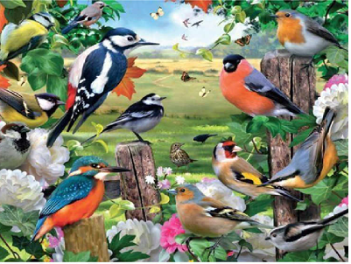

Slide 3
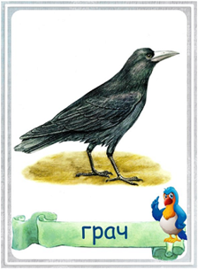
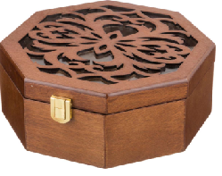

Slide 4
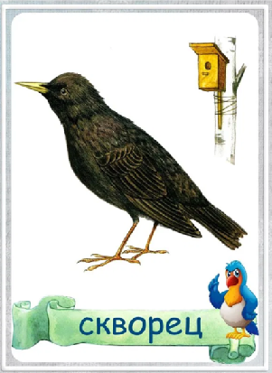
На шесте дворец,
Во дворце певец,
Как зовут его…

Slide 5
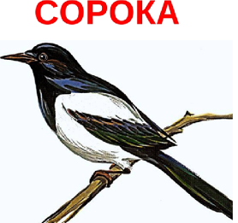
Верещунья – белобока
А зовут ее .

Slide 6
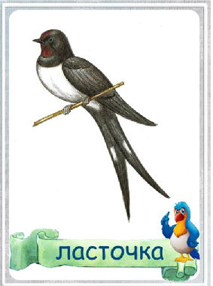
Прилетает к нам с теплом
Путь, проделав дленный,
Лепит домик под окном
Из травы и глиной…

Slide 7
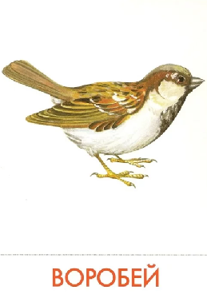
Найдёшь её в своём дворе,
Она на радость детворе.
Ты обижать её не смей!
Эта птичка- …

Slide 8
С грудкой желтой знаем птицу
Называется …

Slide 9
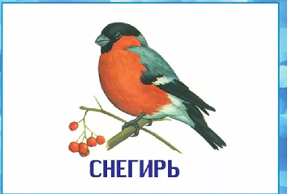
Грудка ярче чем заря.
У кого?

Slide 10
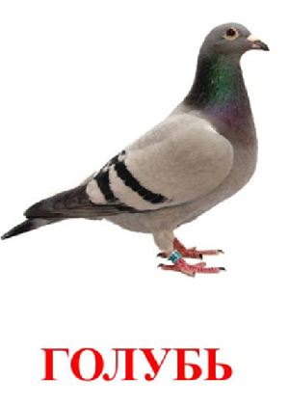
Эта птица сизокрылая
Любит семечки клевать
И тихонько ворковать.

Slide 11
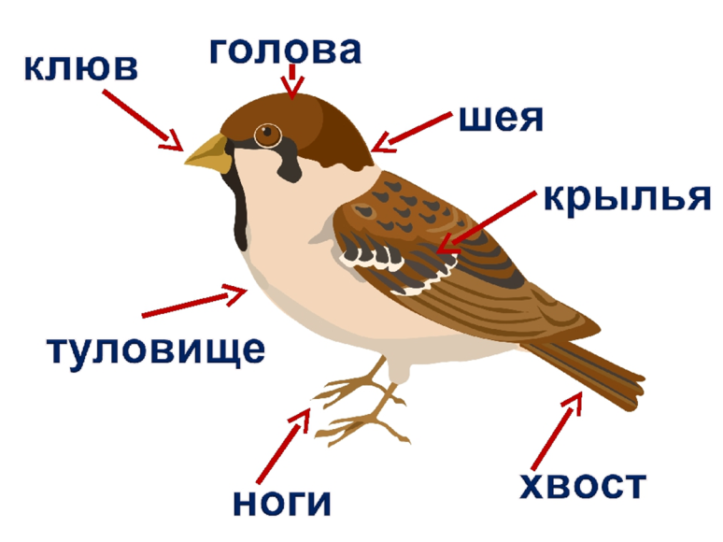

Slide 12
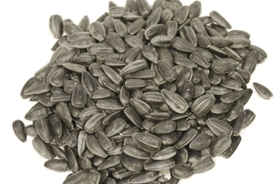
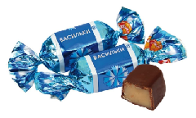
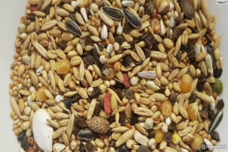
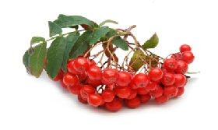
Четвёртый лишний

Slide 13
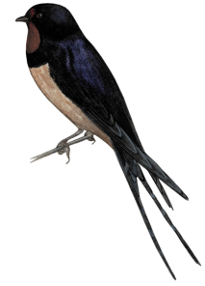
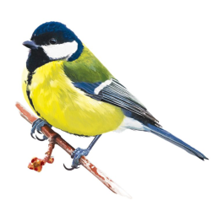
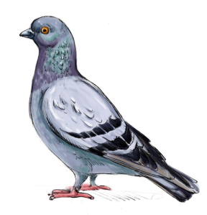
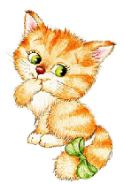
Четвёртый лишний

Slide 14
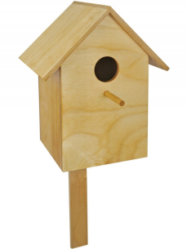
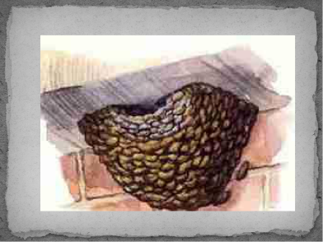
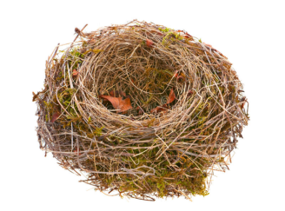
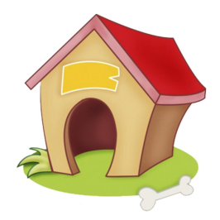
Четвёртый лишний

